Slide 1
Protipožární SYSTÉMY ISOVER
PRO OCHRANU VZT POTRUBÍ PRO OCHRANU POTRUBÍ PRO ODVOD KOUŘE A TEPLA 09.04.2024 Ing. Daniel Rajman
Produktový manažer

Slide 2
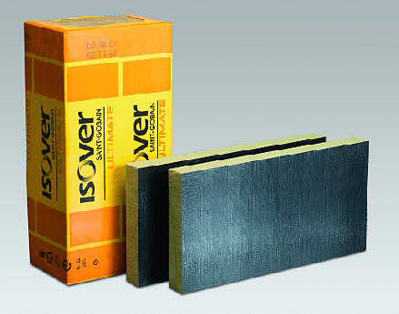
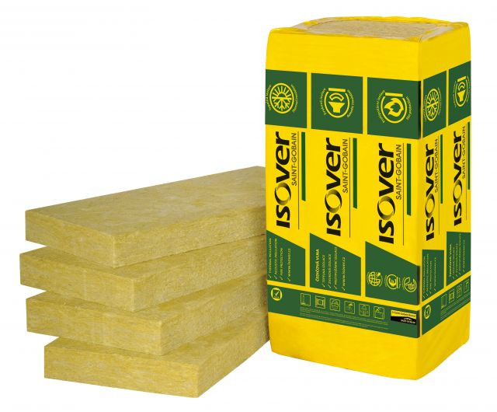
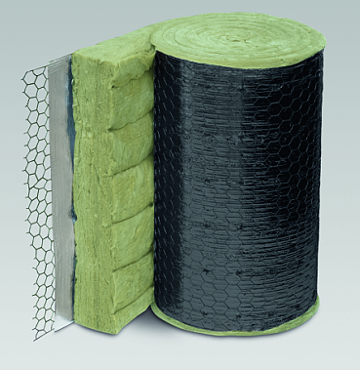
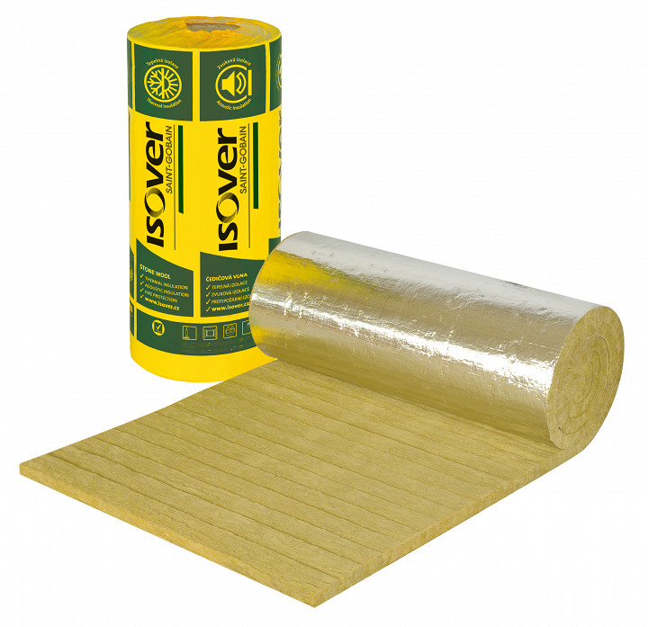
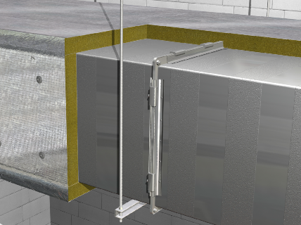
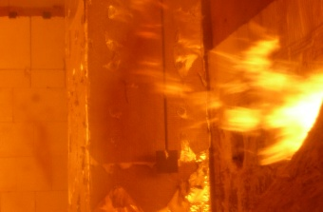
OBSAH
1) Část 1 – Úvod Klasifikace 2) Část 2 – ORSTECH PROTECT – novinky Typy výrobků a jejich tloušťky Montáž izolace Požární ucpávka 3) Část 3 – ULTIMATE PROTECT – novinky Typy výrobků a jejich tloušťky Klasifikace Montáž izolace Požární ucpávka ZOKT

Slide 3
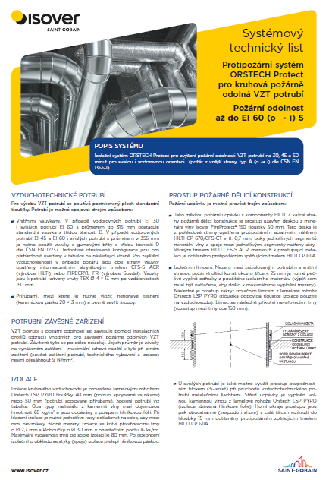
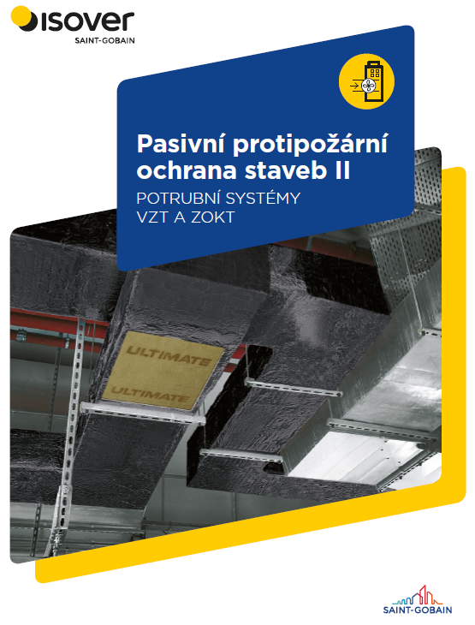
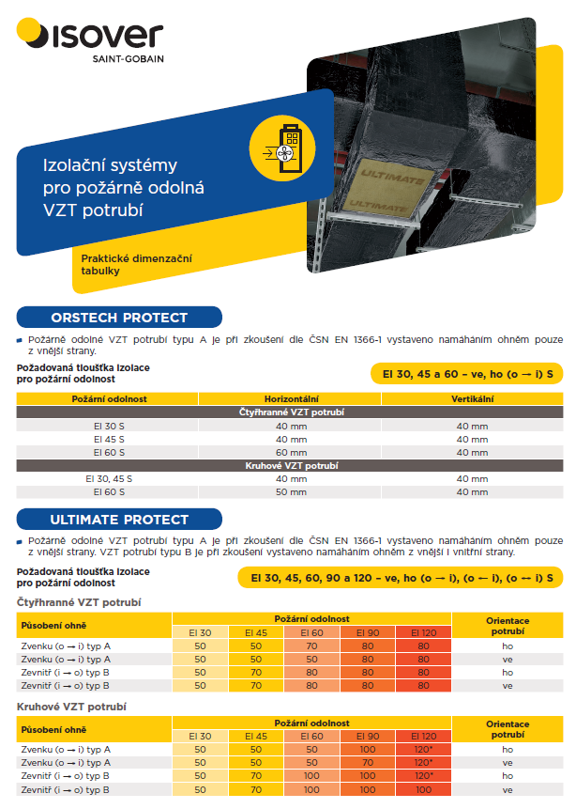
TECHNICKÁ DOKUMENTACE

Slide 4
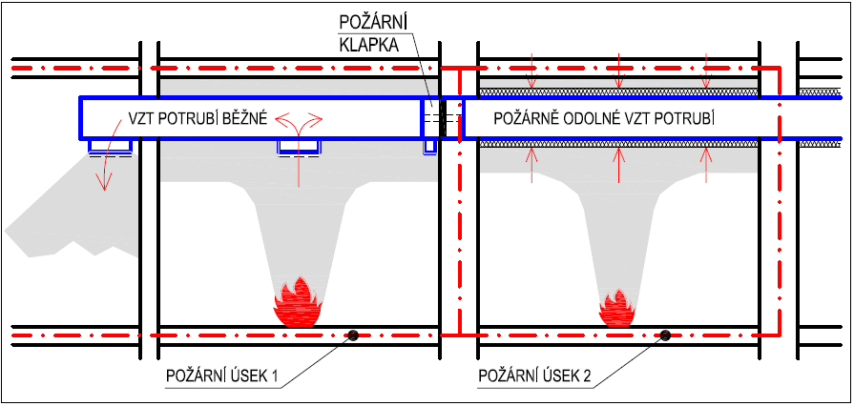
TERMINOLOGIE – VZDUCHOTECHNIKA (VZT) - POTRUBÍ
aktivní ochrana
pasivní ochrana

Slide 5
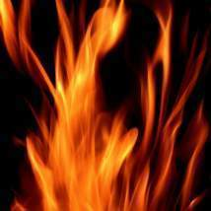
ČSN EN 1366-1 Požární scénáře
působení požáru „z vnějšku“ (potrubí A, bez otvoru, značka „o→i“, podtlak 300 Pa)
působení požáru „z vnějšku“ i „zevnitř“ (potrubí B, s 2 otvory, značka „i→o“ nebo „i↔o“, rychlost 3 m/s)
Notes:
okrajové podmínky
teplotní expozice (normová teplotní křivka)
poloha potrubí (značka „ve“ = vertikální, značka „ho“ = horizontální)

Slide 6
klasifikace
Celistvost | Izolační schopnost | Orientace potrubí | Požární scénář | Požární odolnost
E | I | ho ve ho ve | (o → i) (i → o) (i ↔ o) | 15 30 45 60 90 120
Příklad: EI 60 ho ve (i ↔ o)
Montážní firmy musí být proškoleny a musí dodržovat instruktážní pokyny výrobce.
Projektanti vzduchotechniky musí navrhnout a v dokumentaci uvést požadované technické a bezpečnostní parametry pro požárně odolné potrubí podle výše uvedené klasifikační šablony a příkladu.
Notes:
Před kliknutím: Procedura kolem ověřování a potvrzování požadovaných vlastností požárních vzduchovodů je značně složitá. Je evidentní, že požárně odolné potrubí není možné jen tak „zbouchat“ na stavbě a předat do užívání. Výrobci, kteří testovací proces absolvují, musí vynaložit hodně úsilí a vlastně vyvinout komplexní potrubní systém. Kromě vlastního potrubí se problém totiž dotýká i prostupů stěnami, závěsů, apod.
Montážní firmy:
V tomto smyslu tedy nelze hovořit pouze o potrubí, ale o potrubním systému.

Slide 7
Klasifikace potrubí zokt
Provozní podtlak 500, 1000 nebo 1500 Pa (úroveň tlaku 1, 2 nebo 3)
Level 1: 500 Pa
Level 2: 1000 Pa
Level 3: 1500 Pa
Příklad: EI 60 (ve ho) S 500 multi
úroveň podtlaku 1
vztaženo k ČSN EN 1366-8

Slide 8
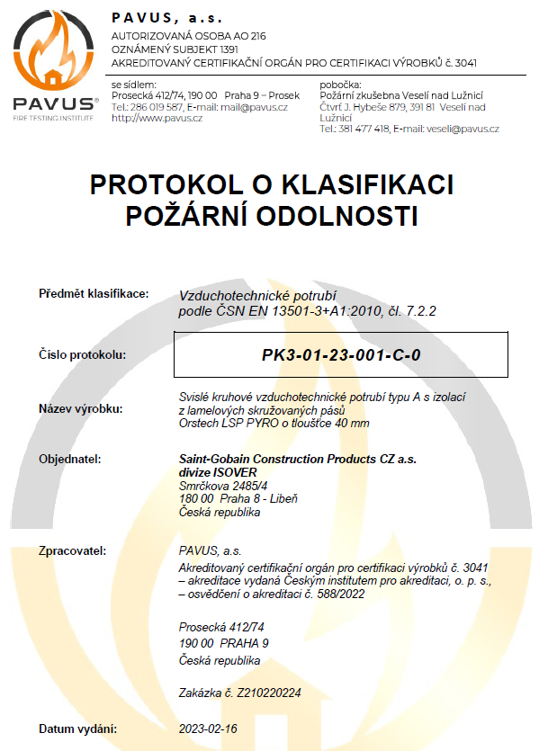
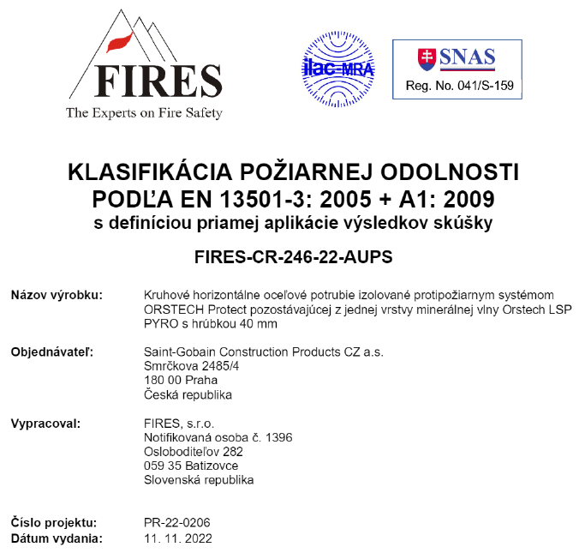

Slide 9
Klasifikace požárně odolných vzt potrubí
Důležité upozornění – normou je definován maximální (mezní) rozměr potrubí, ke kterému je možné vztáhnout klasifikaci formou přímé aplikace výsledků zkoušek, a nesmí se překročit (ani při projekci, ani při instalaci do stavby)!
Čtyřhranné potrubí 1250 mm x 1000 mm
Kruhové potrubí Ø 1000 mm
Požárně odolné VZT potrubí – zkušebna může po provedení doplňujících zkoušek vystavit protokol o rozšířené aplikaci dle ČSN EN 15882-1.
Maximální teoretické rozměry jsou u čtyřhranného potrubí 2500 x 1250 mm nebo u kruhového potrubí 2500 mm (jde o rozměry nad rámec proveditelnosti většiny zkušeben)
Notes:
ČSN EN 15882-1 Rozšířená aplikace výsledků zkoušek požární odolnosti pro požárně odolná vzduchotechnická potrubí. Od 1.6.2012

Slide 10
Čsn 73 0810: 2009, čl. 9.1 – platnost do června 2016
Třída EI 15, 30, 45, 60 a 90 u chráněného potrubí typu A nemusí být označena ve stavebních, požárních výkresech a zprávách směrem působení požáru (i ← o) ani polohou potrubí („ve“ či „ho“).
Poznámka: Požární odolnost potrubí typu B se zpravidla nevyskytuje ve vzduchotechnických systémech podle norem řady ČSN 73 08.., aplikaci však nelze vyloučit u technologických systémů.
Požár zvnějšku
(typ A)
Podtlak 300 Pa
Notes:
ČSN 73 0810 Požární bezpečnost staveb – Společná ustanovení

Slide 11
Čsn 73 0810: 2016, čl. 9.1 – platnost od července 2016
Typ potrubí podle tohoto článku určí projektant požárně bezpečnostního řešení v závislosti na konkrétní aplikaci a to v návaznosti na členění objektu do požárních úseků a jejich charakteru (požární riziko)
U potrubí, kde není stanoven požadavek na směrovou orientaci, se považuje za požadavek obousměrného působení požáru (i ↔ o), tedy potrubí typu B
Rychlost 3 m/s
Notes:
Novelizovaná verze ČSN 730810:2016 ještě nově počítá i s polohovou orientací potrubí (vertikální, horizontální) "ve" a "ho". Pokud není v požárně bezpečnostním řešení poloha potrubí specifikována, musí potrubí splňovat požadavky pro obě orientace.

Slide 12
ČSN EN 1366-1
Požární scénáře
působení požáru „z vnějšku“ (potrubí A, bez otvoru, značka „o→i“,podtlak 300 Pa)
ORSTECH Protect
ULTIMATE Protect
působení požáru „z vnějšku“ i „zevnitř“ (potrubí B, s 2 otvory, značka „i→o“ nebo „i↔o“, rychlost 3 m/s)
ULTIMATE Protect
Notes:
okrajové podmínky
teplotní expozice (normová teplotní křivka)
poloha potrubí (značka „ve“ = vertikální, značka „ho“ = horizontální)

Slide 13
ORSTECH PROTECT
PROTIPOŽÁRNÍ SYSTÉM PRO OCHRANU VZT POTRUBÍ
Novinky

Slide 14
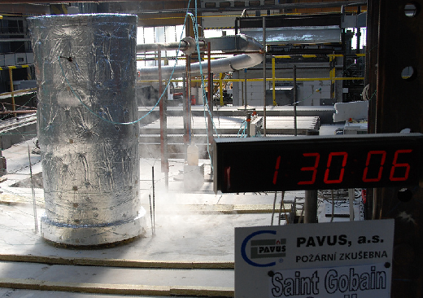
IZOLAČNÍ SYSTÉM ORSTECH PROTECT
Čtyřhranné potrubí → desky: Orstech 65 H
Tloušťka izolace 40 mm nebo 60 mm
500 x 1000 mm
Hliníkový polep
Kruhové potrubí → lamelové rohože Orstech LSP PYRO
Tloušťka izolace 40 mm nebo 50 mm
4000 x 1000 mm
Hliníkový polep

Slide 15
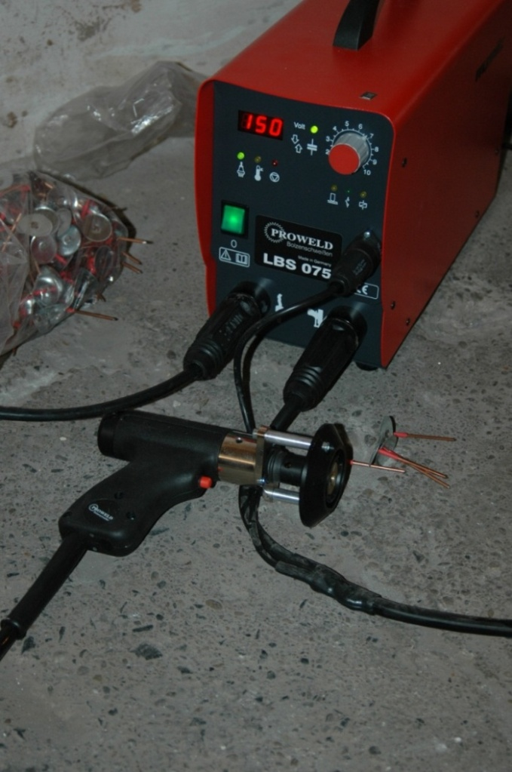
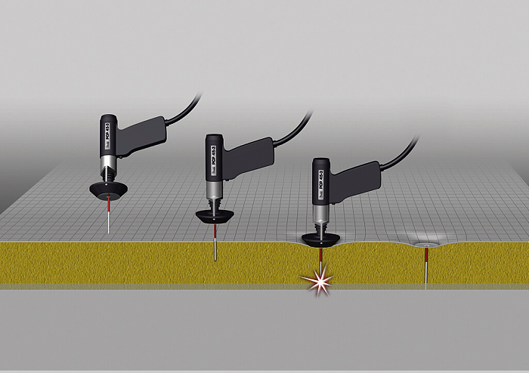
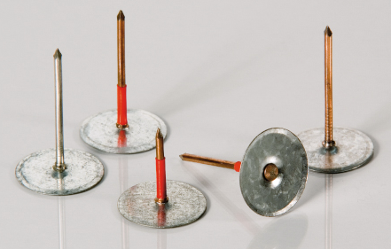
KOTVENÍ PŘIVAŘOVACÍMI TRNY
Kondenzátorový svařovací přístroj pro obloukové přivařování trnů
Trn o Ø 2,7 mm s kloboučkem Ø 30 mm v délce odpovídající tloušťce izolace se vkládá podložkou do magnetické hlavičky pistole tak, aby bylo možno po propíchnutí izolace trnem provést navaření trnu na konstrukci v místě styku

Slide 16
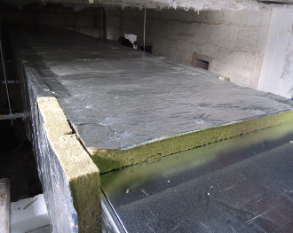
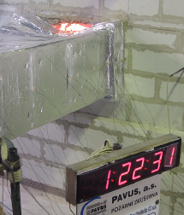
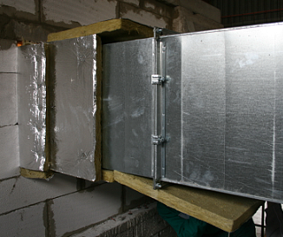
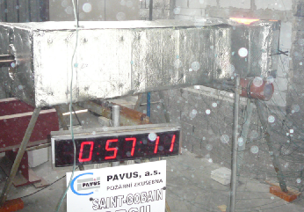
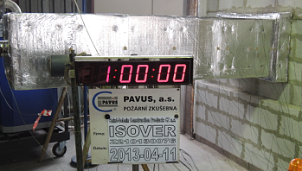
TLOUŠŤKY IZOLACE PRO JEDNOTLIVÉ TŘÍDY POŽÁRNÍ ODOLNOSTI EI 15 – 60 S
Požární odolnost | Vodorovné potrubí | Svislé potrubí
EI 15, 30, 45 S | 40 mm | 40 mm
EI 60 S | 60 mm | 40 mm

Slide 17
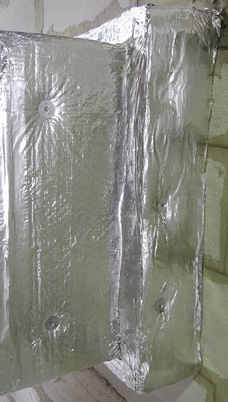
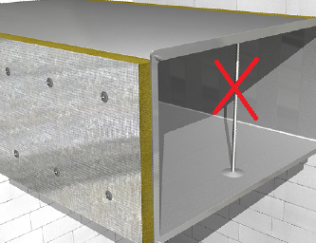
PROSTUP POŽÁRNĚ DĚLÍCÍ KONSTRUKCÍ
Původní provedení izolační manžetou z druhé vrstvy izolace Orstech 65 H o šířce 150 mm
EI 45 ve, ho; EI 60 ve → tloušťka 40 mm
EI 60 ho → tloušťka 60 mm
Testem ověřena funkčnost bez nutnosti vyztužovat potrubí v průchodu požárně dělicí konstrukcí!

Slide 18
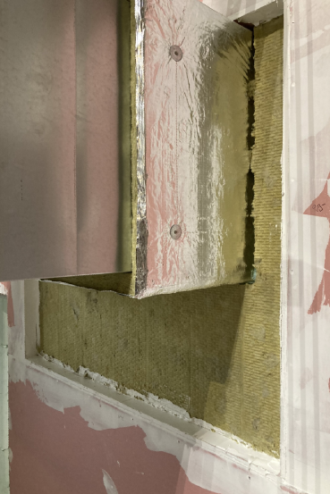
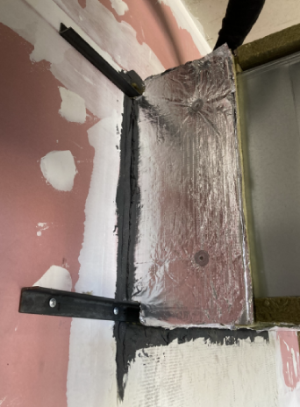
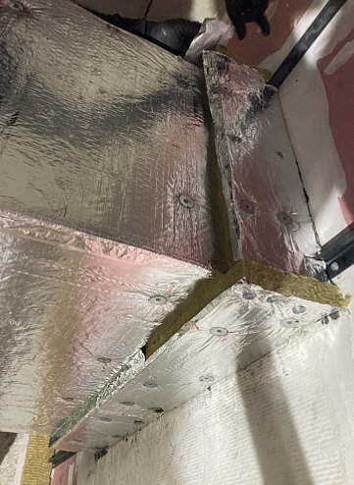
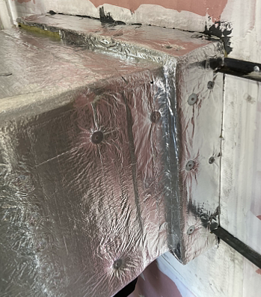
PROSTUP POŽÁRNĚ DĚLÍCÍ KONSTRUKCÍ – novinka
Měkká požární ucpávka HILTI
Z každé strany je prostup uzavřen deskou ISOVER FireProtect® 150 tloušťky 50 mm
Deska je z pohledové strany opatřena protipožárním ablativním nátěrem HILTI CP 670/CFS-CT
Boky desky jsou natřeny akrylátovým tmelem HILTI CFS-S ACR
Mezera mezi zaizolovaným potrubím a měkkou požární ucpávkou je dotěsněna protipožárním zpěňujícím tmelem HILTI CP 611A

Slide 19
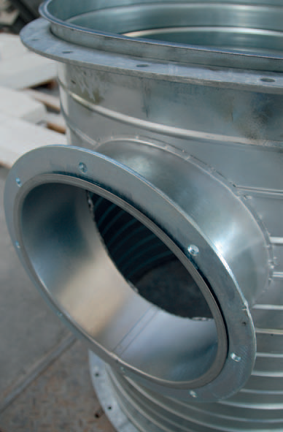
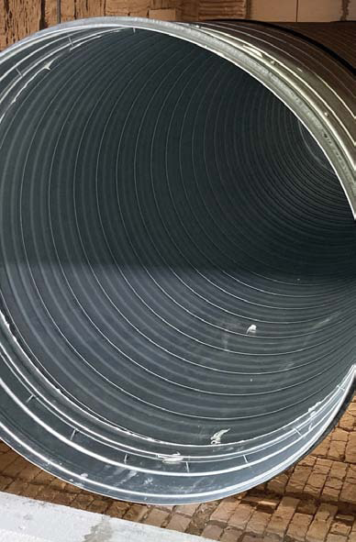
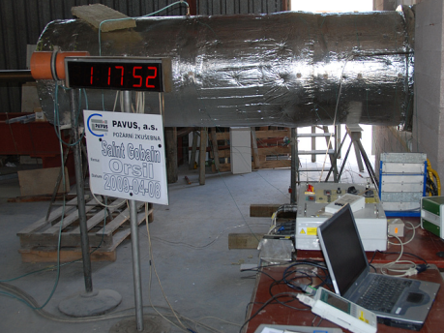
TLOUŠŤKY IZOLACE PRO JEDNOTLIVÉ TŘÍDY POŽÁRNÍ ODOLNOSTI EI 15 – 60 S
Požární odolnost | Vodorovné potrubí | Svislé potrubí
EI 15, 30, 45 S | 40 mm | 40 mm
EI 60 S | 50 mm | 40 mm
Novinka – přírubové provedení nahrazeno vsuvkami (spoje těsněny tmelem)
Notes:
Bezpečnost svislého potrubí oproti vodorovnému

Slide 20
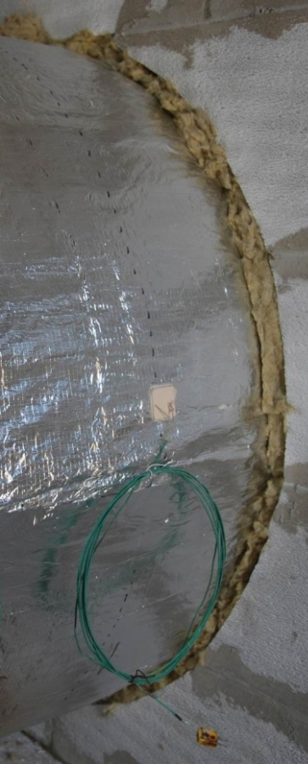
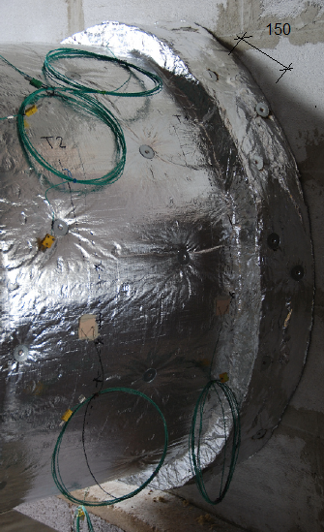
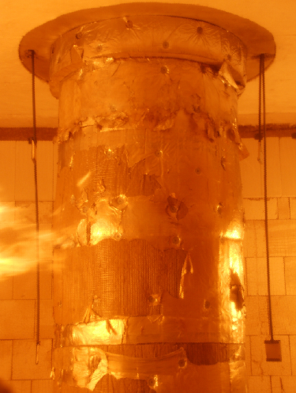
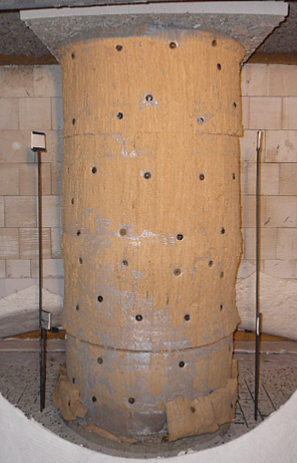
PROSTUP POŽÁRNĚ DĚLÍCÍ KONSTRUKCÍ
Izolační límec (prostup tuhou požárně dělicí konstrukcí)
Zhotoven z lamelové rohože Orstech LSP PYRO š. 150 mm

Slide 21
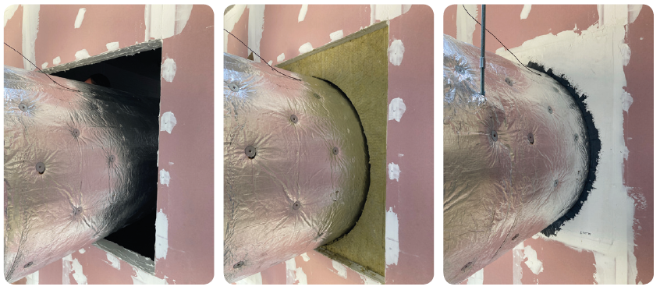
PROSTUP POŽÁRNĚ DĚLÍCÍ KONSTRUKCÍ – novinka
Měkká požární ucpávka HILTI
Z každé strany je prostup uzavřen deskou ISOVER FireProtect® 150 tloušťky 50 mm
Deska je z pohledové strany opatřena protipožárním ablativním nátěrem HILTI CP 670/CFS-CT
Boky desky jsou natřeny akrylátovým tmelem HILTI CFS-S ACR
Mezikruží k prostupující instalaci je dotěsněno protipožárním zpěňujícím tmelem HILTI CP 611A

Slide 22
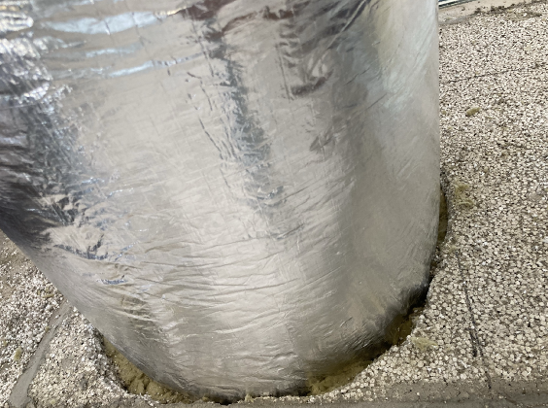
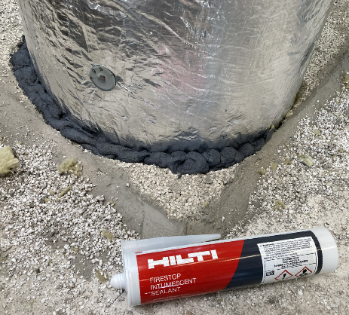
PROSTUP POŽÁRNĚ DĚLÍCÍ KONSTRUKCÍ – novinka
Bezpečnostní blok instalovaný v instalačních šachtách (3i-isolet)
Střed ucpávky je vyplněn odřezky z lamelové rohože Orstech LSP PYRO
Okraje prostupu jsou pak oboustranně (zespodu i shora) do hloubky 15 mm dotěsněny protipožárním zpěňujícím tmelem HILTI CP 611A

Slide 23
ULTIMATE PROTECT
PROTIPOŽÁRNÍ SYSTÉM PRO OCHRANU VZT POTRUBÍ
A POTRUBÍ PRO ODVOD KOUŘE A TEPLA

Slide 24
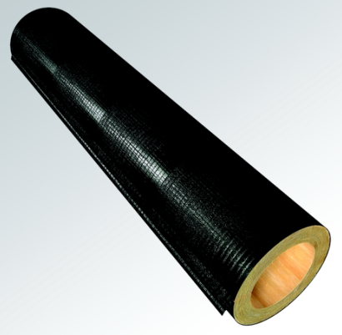
VÝVOJ DLE EN 1366-1 A 1366-8
Protipožární ochrana VZT potrubí a ZOKT
U Protect Slab 4.0 Alu1
U Protect Wired Mat 4.0 Alu1
U Protect Vent Section Alu2

Slide 25
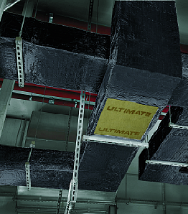
Klasifikační tabulky
Klasifikace ZOKT pro U Protect Slab 4.0 Alu1 tloušťky 80 mm:
EI 30 S 1500 multi
EI 60 S 500 multi

Slide 26
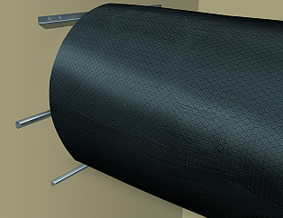
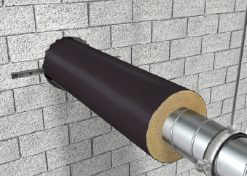
Klasifikační tabulky
Rohože na pletivu U Protect Wired Mat 4.0 Alu1
Požadovaná tloušťka izolace (mm) – kruhové potrubí malého průměru
Působení ohně | Požární odolnost |  |  |  |  |  |  |  | Orientace potrubí
 | EI 15 |  | EI 30 |  | EI 45 | EI 60 | EI 90
Zvenku (o → i) typ A | 50* |  | 50* |  | 50* | 50* | 80* |  | ho+ve
Zevnitř (i → o) nebo z vnější i vnitřní strany (i ↔ o) typ B | 50* |  | 50* |  | 80* | 80* | - |  | ho+ve
*Pouze při splnění min. výrobního množství
Izolační pouzdra U Protect Vent Section Alu2
Notes:
Info o rekonstrukcích stoupaček výškových budov zmínit u U Protect Vent Section Alu2

Slide 27
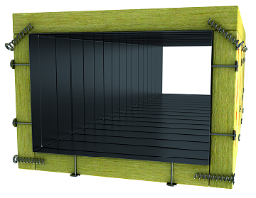
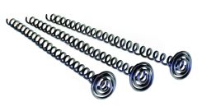
ZÁVĚSNÝ SYSTÉM
Čtyřhranné potrubí
TRNY
Doporučené rozestupy:
vzdálenost trnu od hrany desek a spojů je 80 mm
maximální vzdálenost mezi trny je 260 mm
Orientační počet trnů:
18 kusů/m² u vodorovného potrubí
25 kusů/m² u svislého potrubí
Horní deska se u vodorovného potrubí trny nekotví
POŽÁRNÍ VRUTY
Max. vzdálenost mezi vruty 260 mm

Slide 28
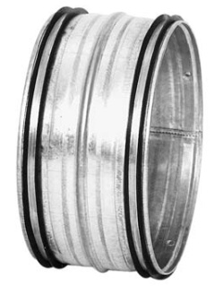
VZT POTRUBÍ KRUHOVÉ - SPOJE
Segmenty potrubí se spojují vsuvkami, na jejichž koncích je gumové těsnění z EPDM a uvnitř keramická páska 20 x 3 mm
Vsuvka k potrubí připevněna samovrtnými vruty po vzd. cca 150 mm
Keramická těsnící páska

Slide 29
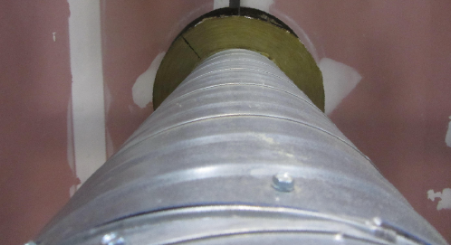
VZT POTRUBÍ KRUHOVÉ MALÉHO PRŮMĚRU
Rozměr potrubí max. Ø 250 mm Min. tloušťka plechu potrubí 0,4 mm
Segmenty potrubí se spojují vsuvkami, na jejichž koncích je gumové těsnění z EPDM a uvnitř keramická páska 9 x 3 mm
Vsuvka k potrubí připevněna samovrtnými vruty po vzd. cca 100 mm
Keramická těsnící páska

Slide 30
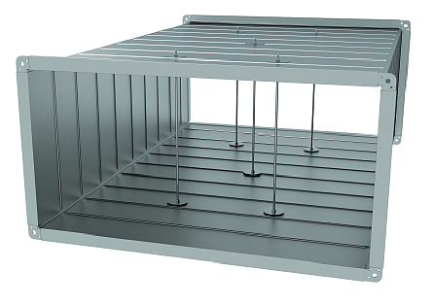
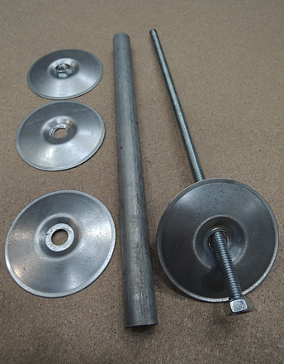
POTRUBÍ PRO ODVOD KOUŘE A TEPLA
EI 60 S 500 multi
Pokud je šířka potrubí větší než 500 mm, musí být opatřena jednou svislou výztuhou na každého 0,3 m² plochy příslušné strany vzduchovodu
Příklad: standardní segment délky 1,5 m a šířky 1 m a výšky 0,5 m bude mít 5 výztuh
Výztuhy se skládají ze závitové tyče o průměru 8 mm, která je uvnitř 3/8” ocelové trubky (DN 10). Výztuhy jsou v místě styku s potrubím opatřeny 4 podložkami M70 tloušťky 1 mm a 2 maticemi M8.

Slide 31
Děkuji za pozornost

